Slide 1
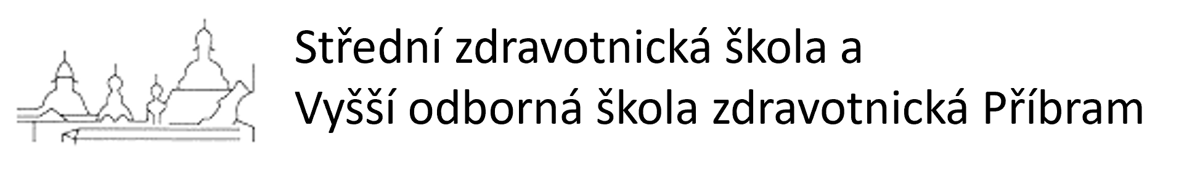

Hmotnost částic
Látkové množství
Fyz80 - 2
Relativní atomová hmotnost
Relativní molekulová hmotnost
Látkové množství
Molární hmotnost
Molární objem
1. 3. 2026

Slide 2
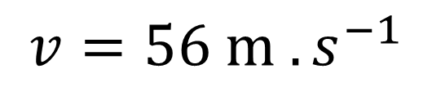
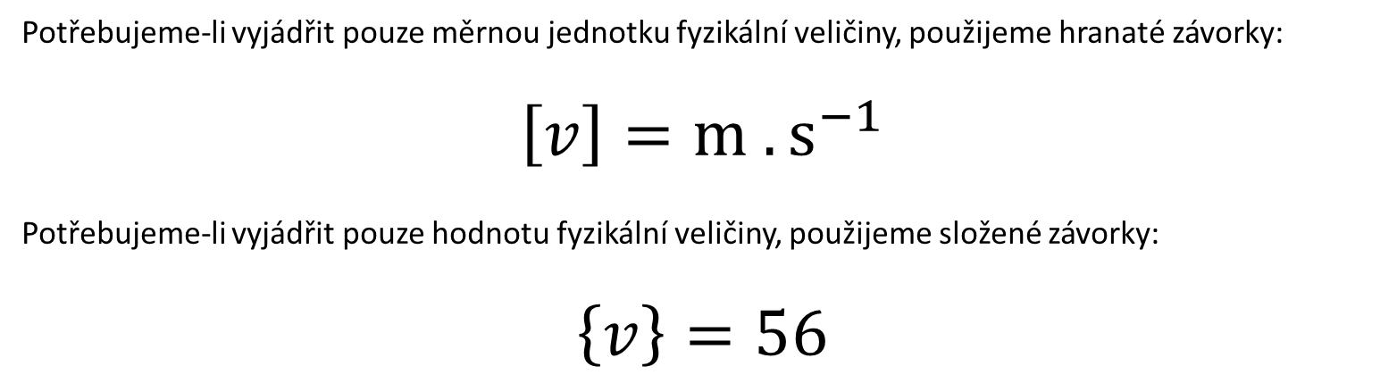
Použití hranatých a složených závorek ve vztazích:
$$v=56 m . s^{−1}$$
Výše uvedený vztah vyjadřuje hodnotu 56 fyzikální veličiny $v$ (rychlosti) a její měrnou jednotku $m . s^{−1}$
Potřebujeme-li vyjádřit pouze měrnou jednotku fyzikální veličiny, použijeme hranaté závorky:
$$\left[v\right]={m . s}^{−1}$$
Potřebujeme-li vyjádřit pouze hodnotu fyzikální veličiny, použijeme složené závorky:
$$\left\{v\right\}=56$$
Tato dohoda platí obecně pro odborné texty, nejen fyzikální.

Slide 3
Časová osa vývoje atomových hmotností
Konec 18. století - 1789 – Antoine Lavoisier
Zavádí pojem chemický prvek, rozlišuje prvky a sloučeniny, o hmotnosti atomů se ještě nemluví, ale hmotnostní zákony připravují půdu.
1803 – 1808 - John Dalton
Formuluje atomovou teorii, zavádí relativní atomové hmotnosti, Jako základ volí vodík = 1,
první tabulka atomových hmotností (nepřesná, ale průlomová).
1811 - Amedeo Avogadro
Formuluje Avogadrův zákon: Stejné objemy plynů za stejných podmínek obsahují stejný počet částic.
Umožňuje správně odlišit atomy a molekuly.
1818–1826 - Jöns Jakob Berzelius
Provádí velmi přesná chemická vážení, určuje atomové hmotnosti mnoha prvků, zavádí moderní chemické značky (H, O, C…), Jako základ používá často kyslík = 100.
1860 - Karlsruhe (první mezinárodní chemický kongres)
Prosazuje se Avogadrova hypotéza.
Dochází ke sjednocení atomových hmotností.
Klíčová role Stanislaa Cannizzara.
1869 - Dmitrij Mendělejev
Sestavuje periodickou tabulku prvků.
Používá atomové hmotnosti k: uspořádání prvků, předpovědi dosud neobjevených prvků, opravě chybných hmotností.
1897–1913 - Objev elektronu (Thomson), jádra (Rutherford)
Atom přestává být „nedělitelný“, atomová hmotnost je spojena hlavně s jádrem.
1912–1920 - Francis W. Aston
Objevuje izotopy pomocí hmotnostního spektrometru, vysvětluje, proč atomové hmotnosti nejsou celá čísla, přesná měření atomových hmotností.
1961 - Zavedení atomové hmotnostní jednotky (u)
Definice: 1 u = 1/12 hmotnosti atomu izotopu ¹²C, konec sporů o referenční prvek (H vs. O), používá se dodnes.

Slide 4
Hmotnost atomu nebyla zjištěna jedním jediným pokusem, ale postupně, kombinací chemických zákonů, fyzikálních měření a moderních přístrojů.
Relativní atomové hmotnosti (chemická cesta)
Chemici si všimli, že prvky se slučují v pevných hmotnostních poměrech (zákon stálých a násobných poměrů).
Z toho bylo možné určit poměry hmotností atomů, nikoli jejich absolutní hmotnosti.
Ve 20. století se měřením hmotnosti částic zabývá fyzika částic.
Přímé měření hmotnosti částic (nikoliv relativní hmotnosti částic) umožňuje hmotnostní spektrometr.
Hmotnostní spektrometr měří přímo hmotnost atomů a iontů:
atomy se ionizují
urychlí elektrickým polem
vychýlí v magnetickém poli
z dráhy se určí hmotnost / náboj
Hmotnostní spektroskopie je velmi přesná metoda, používaná i dnes.

Slide 5
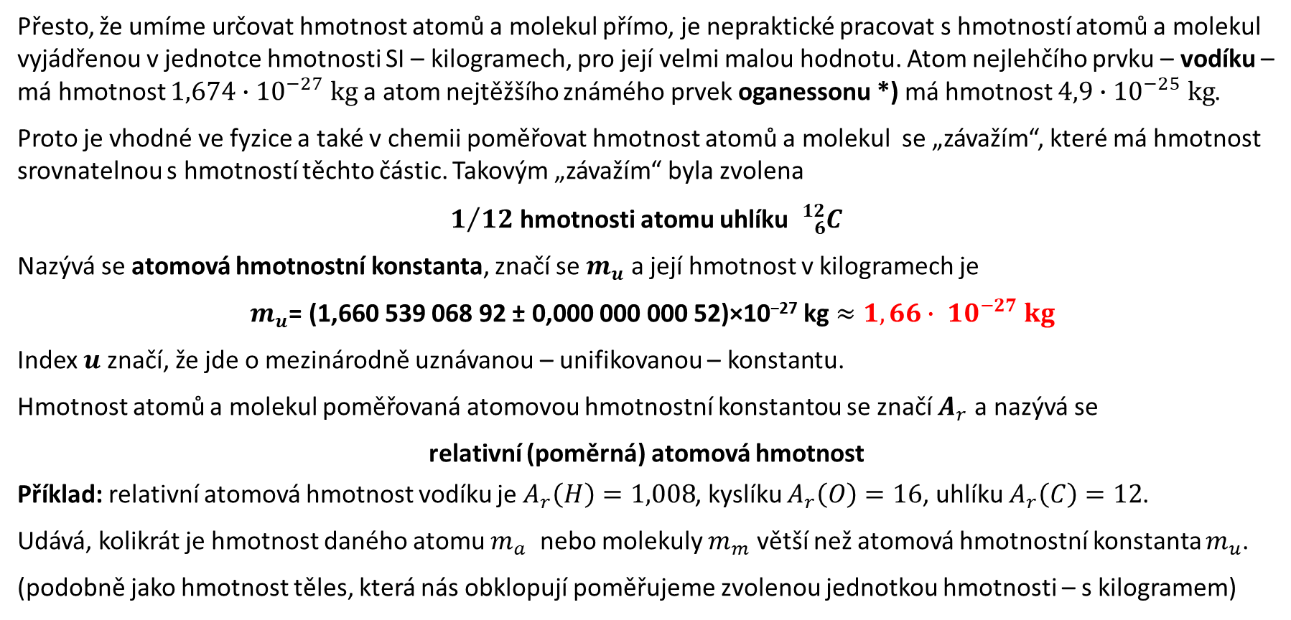
Atomová hmotnostní konstanta
Přesto, že umíme určovat hmotnost atomů a molekul přímo, je nepraktické pracovat s hmotností atomů a molekul vyjádřenou v jednotce hmotnosti SI – kilogramech, pro její velmi malou hodnotu. Atom nejlehčího prvku – vodíku – má hmotnost $1,674∙{10}^{−27} kg$ a atom nejtěžšího známého prvek oganessonu *) má hmotnost $4,9∙{10}^{−25} kg$.
Proto je vhodné ve fyzice a také v chemii poměřovat hmotnost atomů a molekul se „závažím“, které má hmotnost srovnatelnou s hmotností těchto částic. Takovým „závažím“ byla zvolena
$1/{12}$ hmotnosti atomu uhlíku ${}_{6}^{12}C$
Nazývá se atomová hmotnostní konstanta, značí se $m_{u}$ a její hmotnost v kilogramech je
$m_{u}$= (1,660 539 068 92 ± 0,000 000 000 52)×10⁻²⁷ kg $≈1,66∙ {10}^{−27} kg$
Index $u$ značí, že jde o mezinárodně uznávanou – unifikovanou – konstantu.
Hmotnost atomů a molekul poměřovaná atomovou hmotnostní konstantou se značí $A_{r}$ a nazývá se
relativní (poměrná) atomová hmotnost
Příklad: relativní atomová hmotnost vodíku je $A_{r}\left(H\right)=1,008$, kyslíku $A_{r}\left(O\right)=16$, uhlíku $A_{r}\left(C\right)=12$.
Udává, kolikrát je hmotnost daného atomu $m_{a}$ nebo molekuly $m_{m}$ větší než atomová hmotnostní konstanta $m_{u}$.
(podobně jako hmotnost těles, která nás obklopují poměřujeme zvolenou jednotkou hmotnosti – s kilogramem)
*) Prvek oganesson patří mezi transuranové, uměle vytvořené prvky. Jeho protonové číslo je 118.

Slide 6
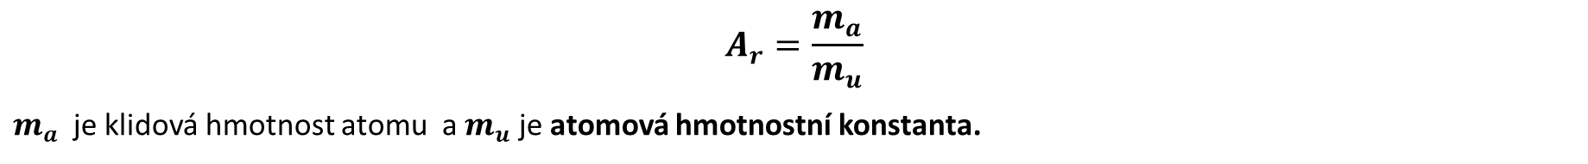

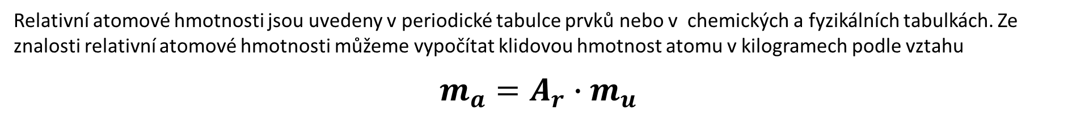
Relativní atomová hmotnost $A_{r}$
Relativní atomová hmotnost udává, kolikrát je klidová hmotnost daného atomu větší než atomová hmotnostní jednotka. RAH je podíl klidové hmotnosti atomu a atomové hmotnostní konstanty. RAH je bezrozměrná veličina.
$$A_{r}=\frac{m_{a}}{m_{u}}$$
$m_{a}$ je klidová hmotnost atomu a $m_{u}$ je atomová hmotnostní konstanta.
Relativní atomové hmotnosti jsou uvedeny v periodické tabulce prvků nebo v chemických a fyzikálních tabulkách. Ze znalosti relativní atomové hmotnosti můžeme vypočítat klidovou hmotnost atomu v kilogramech podle vztahu
$$m_{a}=A_{r}∙m_{u}$$
Příklad:
Relativní atomová hmotnost vodíku $A_{r}\left(H\right)=1,008$, jeho klidová hmotnost pak je:
$m_{a}\left(H\right)=A_{r}\left(H\right).m_{u}=1,008 . 1,66.{10}^{−27}=1,6733 . {10}^{−27}kg$
Klidová hmotnost atomu vodíku je $A_{r}\left(H\right)=1,6733 . {10}^{−27} kg.$

Slide 7
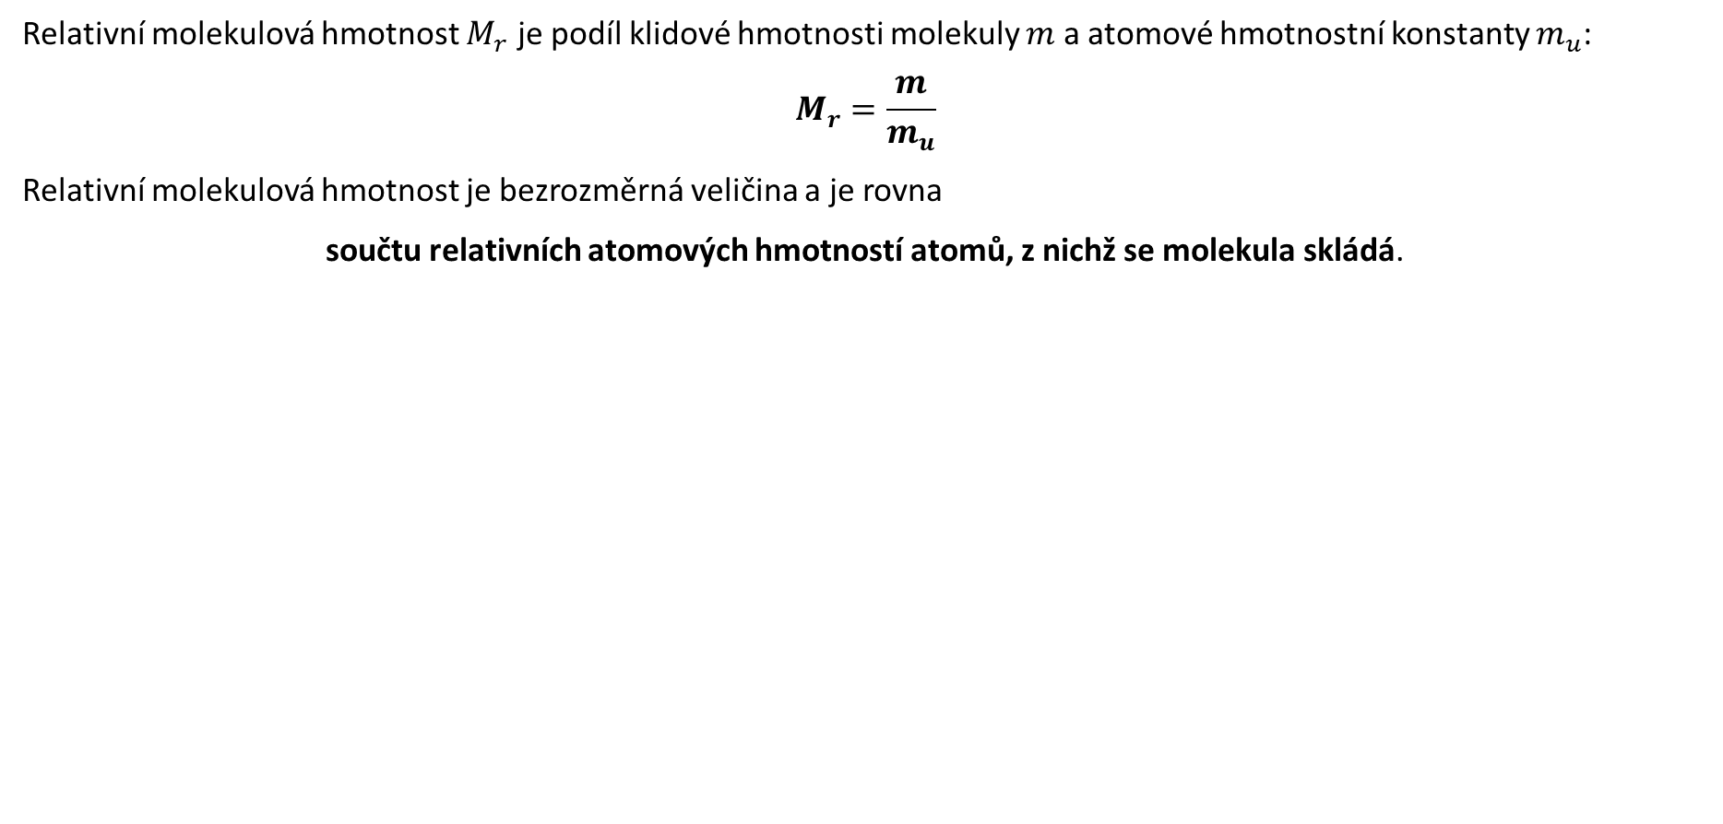
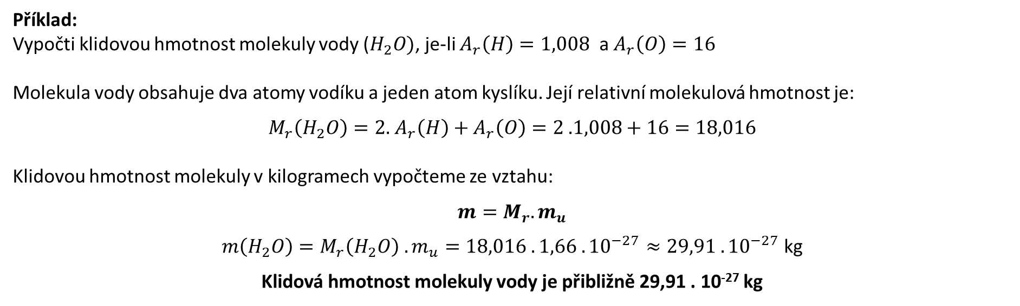
Relativní (poměrná) molekulová hmotnost $M_{r}:$
Relativní molekulová hmotnost $M_{r}$ je podíl klidové hmotnosti molekuly $m$ a atomové hmotnostní konstanty $m_{u}$:
$$M_{r}=\frac{m}{m_{u}}$$
Relativní molekulová hmotnost je bezrozměrná veličina a je rovna
součtu relativních atomových hmotností atomů, z nichž se molekula skládá.
Příklad:
Vypočti klidovou hmotnost molekuly vody ($H_{2}O)$, je-li $A_{r}\left(H\right)=1,008$ a $A_{r}\left(O\right)=16$
Molekula vody obsahuje dva atomy vodíku a jeden atom kyslíku. Její relativní molekulová hmotnost je:
$M_{r}\left(H_{2}O\right)=2.$ $A_{r}\left(H\right)+A_{r}\left(O\right)=2 .1,008+16=18,016$
Klidovou hmotnost molekuly v kilogramech vypočteme ze vztahu:
$$m=M_{r}.m_{u}$$
$m\left(H_{2}O\right)=M_{r}\left(H_{2}O\right) .m_{u}=18,016 . 1,66 .{10}^{−27}≈29,91 . {10}^{−27}$ kg
Klidová hmotnost molekuly vody je přibližně 29,91 . 10⁻²⁷ kg

Slide 8
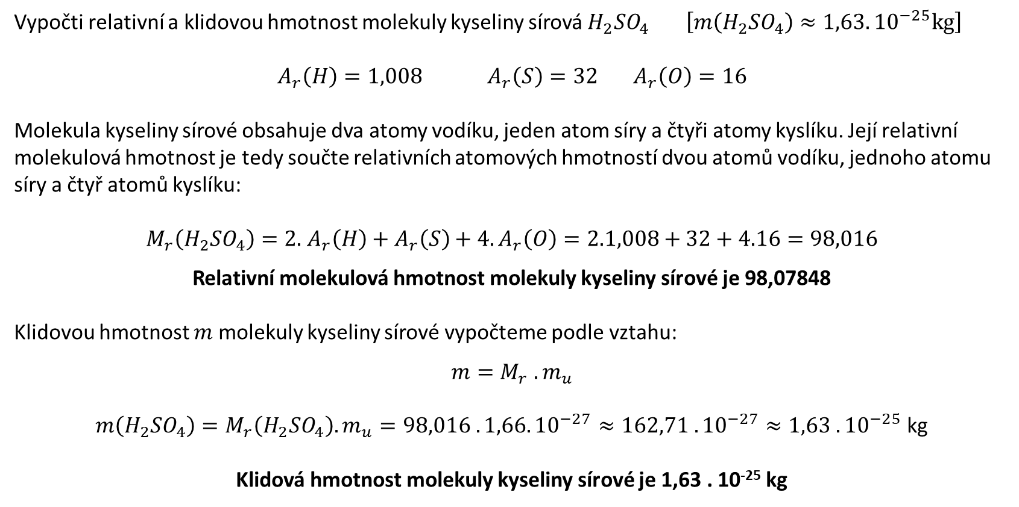
Příklad:
Vypočti relativní a klidovou hmotnost molekuly kyseliny sírová $H_{2}SO_{4}$ $\left[m\left(H_{2}SO_{4}\right)≈1,63.{10}^{−25}kg\right]$
$$A_{r}\left(H\right)=1,008 { A}_{r}\left(S\right)=32 A_{r}\left(O\right)=16$$
Molekula kyseliny sírové obsahuje dva atomy vodíku, jeden atom síry a čtyři atomy kyslíku. Její relativní molekulová hmotnost je tedy součte relativních atomových hmotností dvou atomů vodíku, jednoho atomu síry a čtyř atomů kyslíku:
$M_{r}\left(H_{2}SO_{4}\right)=2.$ $A_{r}\left(H\right)+A_{r}\left(S\right)+4.A_{r}\left(O\right)=2.1,008+32+4.16=98,016$
Relativní molekulová hmotnost molekuly kyseliny sírové je 98,07848
Klidovou hmotnost $m$ molekuly kyseliny sírové vypočteme podle vztahu:
$$m=M_{r} . m_{u}$$
$m\left(H_{2}SO_{4}\right)=M_{r}\left(H_{2}SO_{4}\right).m_{u}=98,016 . 1,66.{10}^{−27}≈162,71 . {10}^{−27}≈1,63 . {10}^{−25}$ kg
Klidová hmotnost molekuly kyseliny sírové je 1,63 . 10⁻²⁵ kg

Slide 9
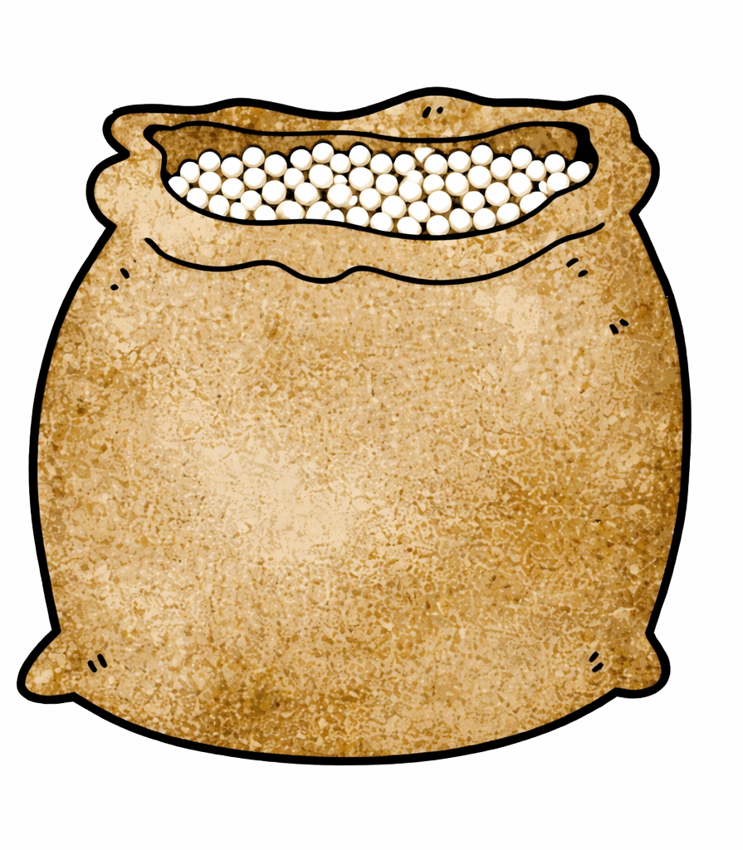
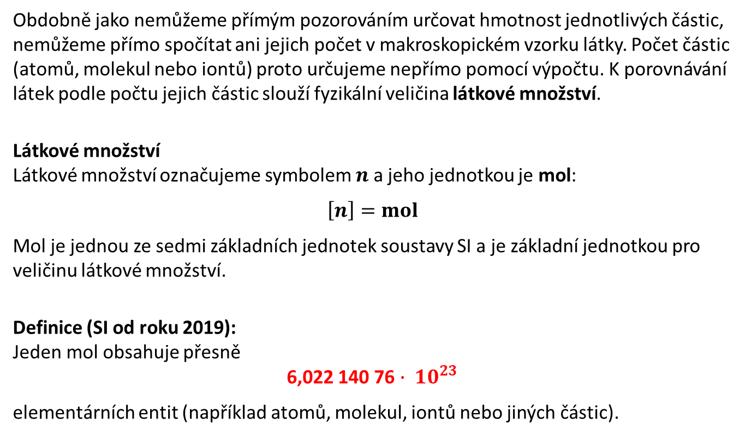
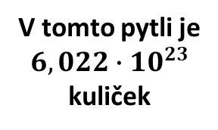
Látkové množství
Obdobně jako nemůžeme přímým pozorováním určovat hmotnost jednotlivých částic, nemůžeme přímo spočítat ani jejich počet v makroskopickém vzorku látky. Počet částic (atomů, molekul nebo iontů) proto určujeme nepřímo pomocí výpočtu. K porovnávání látek podle počtu jejich částic slouží fyzikální veličina látkové množství.
Látkové množství
Látkové množství označujeme symbolem $n$ a jeho jednotkou je mol:
$$\left[n\right]=mol$$
Mol je jednou ze sedmi základních jednotek soustavy SI a je základní jednotkou pro veličinu látkové množství.
Definice (SI od roku 2019):
Jeden mol obsahuje přesně
6,022 140 76 $∙ {10}^{23}$
elementárních entit (například atomů, molekul, iontů nebo jiných částic).
V tomto pytli je
$$6,022∙{10}^{23}$$
kuliček
Obsahují pytle stejný počet kuliček?
V tomto pytli je
1 mol
kuliček

Slide 10
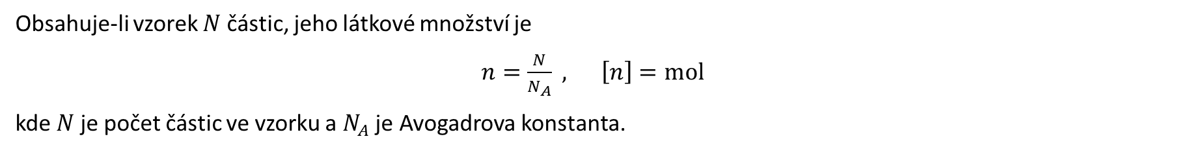
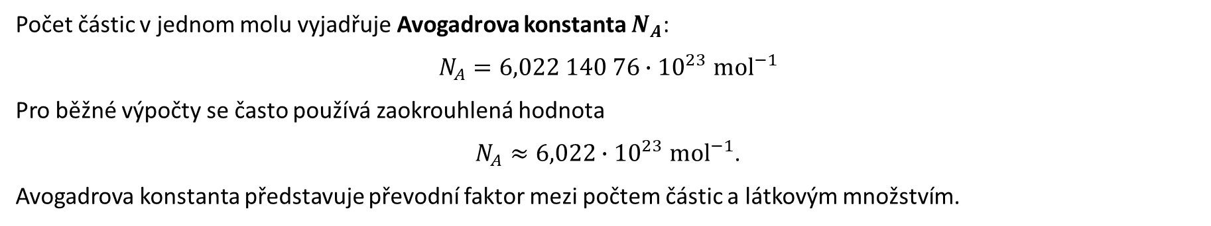
Avogadrova konstanta
Počet částic v jednom molu vyjadřuje Avogadrova konstanta $N_{A}$:
$$N_{A}=6,022 140 76∙{10}^{23} {mol}^{−1}$$
Pro běžné výpočty se často používá zaokrouhlená hodnota
$N_{A}≈6,022∙{10}^{23} {mol}^{−1}$.
Avogadrova konstanta představuje převodní faktor mezi počtem částic a látkovým množstvím.
Vztah mezi počtem částic a látkovým množstvím
Obsahuje-li vzorek $N$ částic, jeho látkové množství je
$n=\frac{N}{N_{A}} ,$ $\left[n\right]=mol$
kde $N$ je počet částic ve vzorku a $N_{A}$ je Avogadrova konstanta.
Důsledek definice molu
Stejná látková množství různých látek obsahují vždy stejný počet částic. Díky tomu lze látky jednoduše porovnávat podle množství jejich mikroskopických částic, aniž bychom je museli přímo počítat.

Slide 11
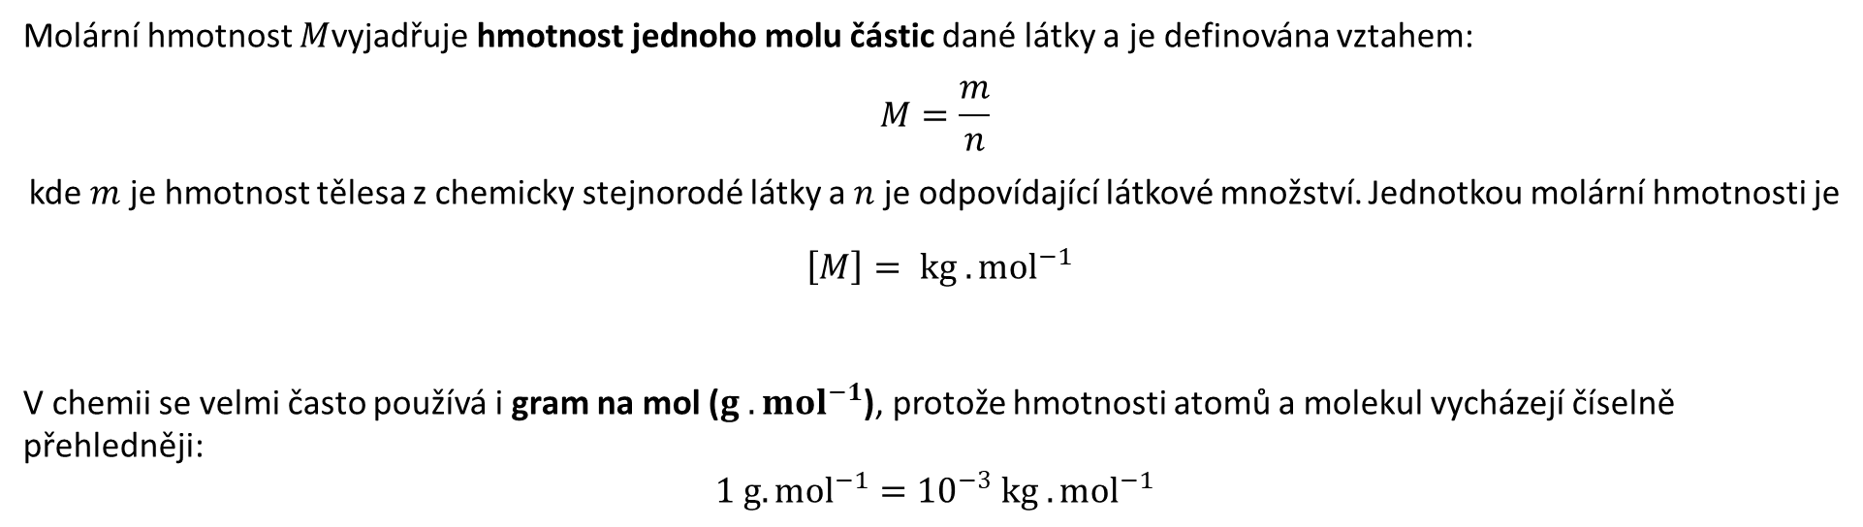

Molekulová fyzika a termika (publi.cz)
Molární hmotnost $M$:
Molární hmotnost $M$vyjadřuje hmotnost jednoho molu částic dané látky a je definována vztahem:
$$M=\frac{m}{n}$$
kde $m$ je hmotnost tělesa z chemicky stejnorodé látky a $n$ je odpovídající látkové množství. Jednotkou molární hmotnosti je
$\left[M\right]= {kg . mol}^{−1}$
V chemii se velmi často používá i gram na mol (${g . mol}^{−1}$), protože hmotnosti atomů a molekul vycházejí číselně přehledněji:
$$1 {g. mol}^{−1}={10}^{−3} {kg . mol}^{−1}$$
Molární hmotnost je číselně rovna relativní atomové hmotnosti, protože mol je definován tak, aby 1 mol částic měl
v gramech stejnou hmotnost, jaká odpovídá jejich relativní atomové hmotnosti.
Molární hmotnost v ${g . mol}^{−1}$ můžeme také vypočítat z relativní atomové nebo molekulové hmotnosti.
$M=\left\{A_{r}\right\} g⋅{mol}^{−1}$, $M=\left\{M_{r}\right\} g⋅{mol}^{−1}$

Slide 12

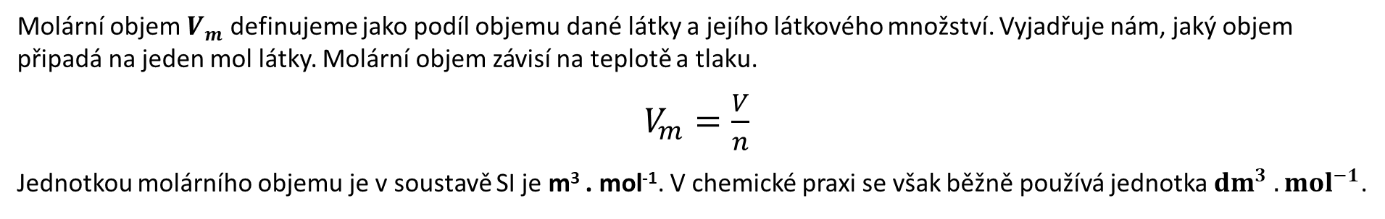



Molární objem $V_{m}$
Molární objem $V_{m}$ definujeme jako podíl objemu dané látky a jejího látkového množství. Vyjadřuje nám, jaký objem připadá na jeden mol látky. Molární objem závisí na teplotě a tlaku.
$V_{m}=\frac{V}{n}$
Jednotkou molárního objemu je v soustavě SI je m³ . mol⁻¹. V chemické praxi se však běžně používá jednotka ${dm}^{3} . {mol}^{−1}$.
Normální molární objem $V_{m}$
Pro plyny je za normálních podmínek, kdy:
teplota je 0 °C (273,15 K) a tlak je 101 325 Pa
molární objem stejný pro všechny ideální plyny. Tato hodnota se nazývá normální molární objem a má hodnotu
$V_{m}$ = 22,4 . ${10}^{−3}$ $m^{3} . {mol}^{−1}$
nebo ekvivalentně
$V_{m}$ = 22,4 $dm^{3} . {mol}^{−1}$
Poznámka: Hodnota normálního molárního objemu platí pouze pro plyny a pouze za normálních podmínek.

Slide 13
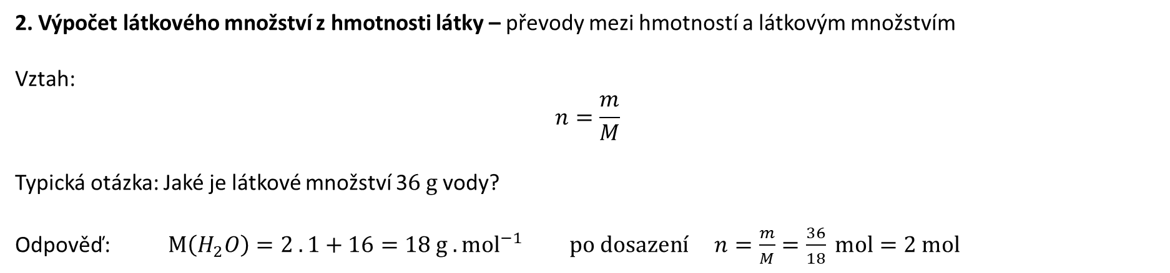
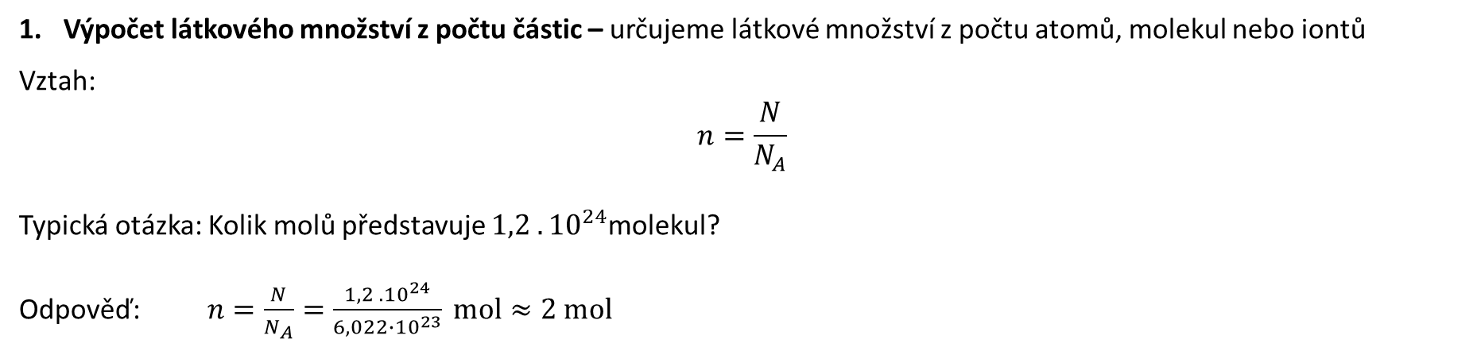
Úlohy na látkové množství
Výpočet látkového množství z počtu částic – určujeme látkové množství z počtu atomů, molekul nebo iontů
Vztah:
$$n=\frac{N}{N_{A}}$$
Typická otázka: Kolik molů představuje $1,2 . {10}^{24}$molekul?
Odpověď: $n=\frac{N}{N_{A}}=\frac{1,2 . {10}^{24}}{6,022∙{10}^{23}} mol≈2 mol$
2. Výpočet látkového množství z hmotnosti látky – převody mezi hmotností a látkovým množstvím
Vztah:
$$n=\frac{m}{M}$$
Typická otázka: Jaké je látkové množství 3$6 g$vody?
Odpověď: $M\left(H_{2}O\right)=2 . 1+16=18 g . {mol}^{−1} po dosazení n=\frac{m}{M}=\frac{36}{18} mol=2 mol$

Slide 14
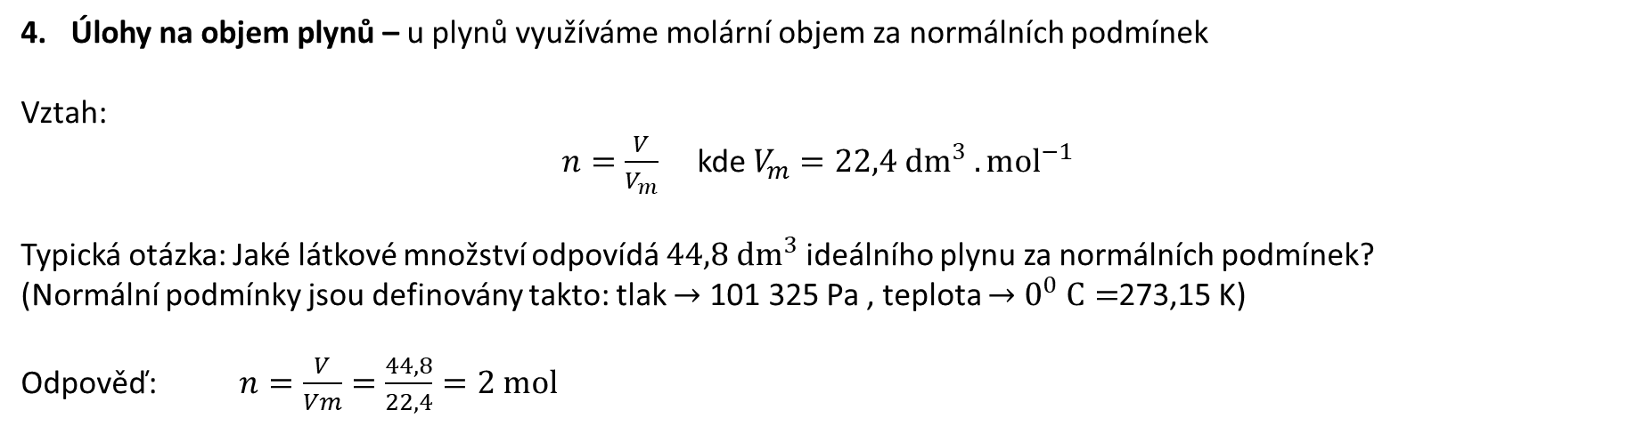
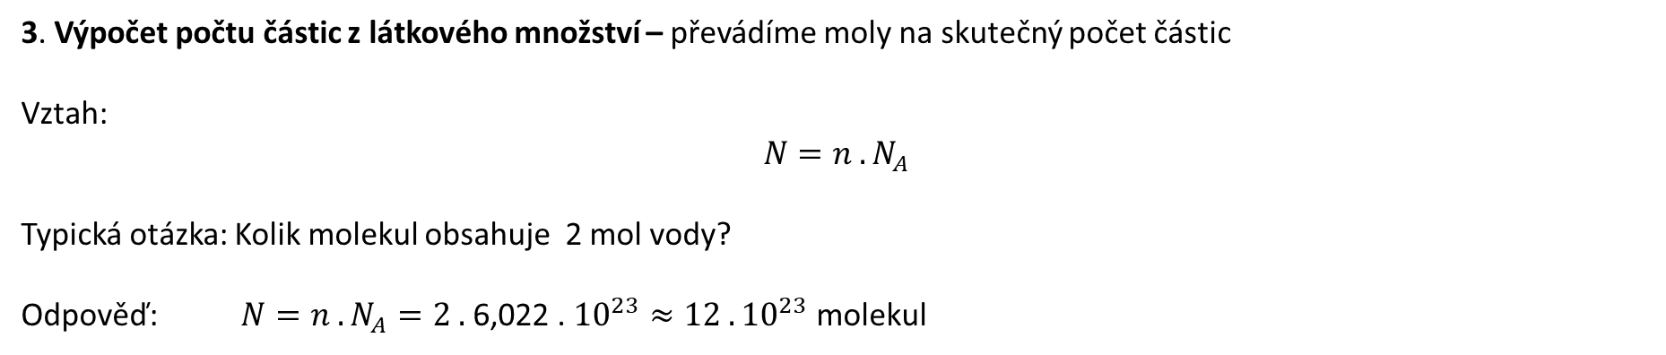
3. Výpočet počtu částic z látkového množství – převádíme moly na skutečný počet částic
Vztah:
$$N=n . N_{A}$$
Typická otázka: Kolik molekul obsahuje 2 mol vody?
Odpověď: $N=n . N_{A}=2 .$6,022 . ${10}^{23}≈12 . {10}^{23}$ molekul
Úlohy na objem plynů – u plynů využíváme molární objem za normálních podmínek
Vztah:
$n=\frac{V}{V_{m}}$ kde $V_{m}=22,4 {dm}^{3} . {mol}^{−1}$
Typická otázka: Jaké látkové množství odpovídá $44,8 {dm}^{3}$ ideálního plynu za normálních podmínek?
(Normální podmínky jsou definovány takto: tlak $→$ 101 325 Pa , teplota $→$ $0^{0} C=$273,15 K)
Odpověď: $n=\frac{V}{Vm}=\frac{44,8}{22,4}=2 mol$

Slide 15
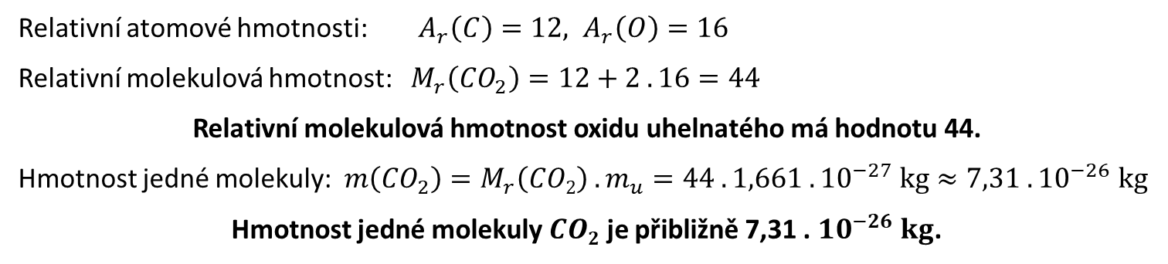
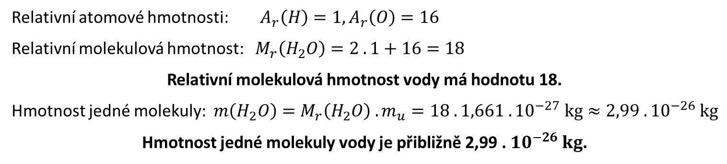
Příklady k opakování
Určete relativní molekulovou hmotnost vody a hmotnost molekuly vody.
Relativní atomové hmotnosti: $A_{r}\left(H\right)=1, A_{r}\left(O\right)=16$
Relativní molekulová hmotnost: $M_{r}\left(H_{2}O\right)=2 . 1+16=18$
Relativní molekulová hmotnost vody má hodnotu 18.
Hmotnost jedné molekuly: $m\left(H_{2}O\right)=M_{r}\left(H_{2}O\right) . m_{u}=18 . 1,661 . {10}^{−27} kg≈2,99 . {10}^{−26} kg$
Hmotnost jedné molekuly vody je přibližně 2,99 . ${10}^{−26} kg$.
Určete relativní molekulovou hmotnost a hmotnost molekuly oxidu uhličitého
Relativní atomové hmotnosti: $A_{r}\left(C\right)=12, A_{r}\left(O\right)=16$
Relativní molekulová hmotnost: $M_{r}\left({CO}_{2}\right)=12+2 . 16=44$
Relativní molekulová hmotnost oxidu uhelnatého má hodnotu 44.
Hmotnost jedné molekuly: $m\left({CO}_{2}\right)=M_{r}\left(CO2\right) . m_{u}=44 . 1,661 . {10}^{−27} kg≈7,31 . {10}^{−26} kg$
Hmotnost jedné molekuly $CO2$ je přibližně 7,31 . ${10}^{−26} kg$.

Slide 16
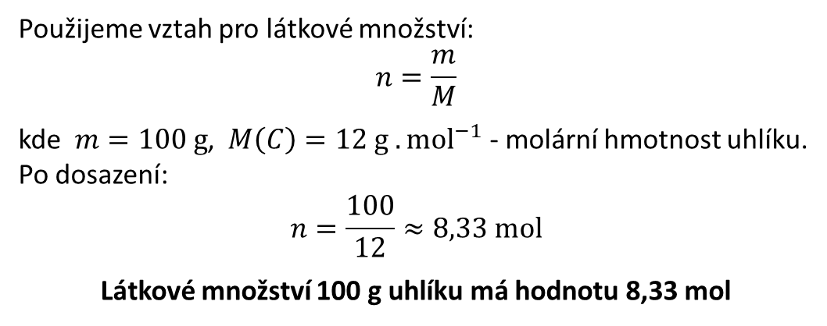
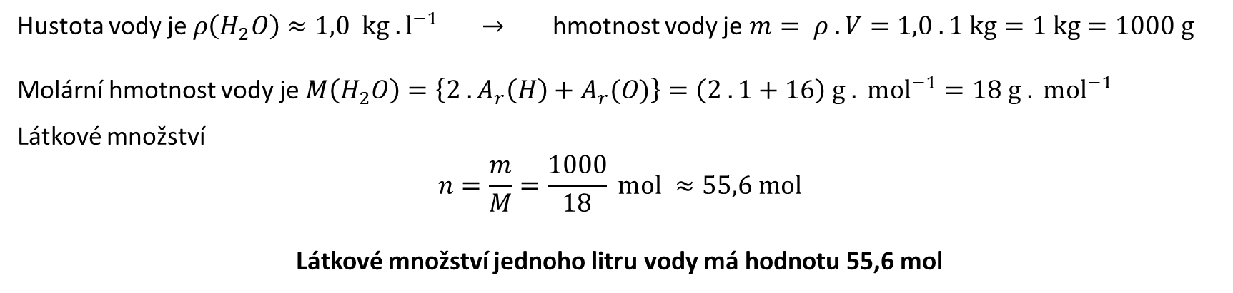
Určete látkové množství 100 $g$ uhlíku.
Použijeme vztah pro látkové množství:
$$n=\frac{m}{M}$$
kde $m=100 g$, $M\left(C\right)=12 {g . mol}^{−1}$ - molární hmotnost uhlíku.
Po dosazení:
$$n=\frac{100}{12}≈8,33 mol$$
Látkové množství 100 g uhlíku má hodnotu 8,33 mol
Jaké látkové množství představuje 1 litr vody?
Hustota vody je $ρ\left(H_{2}O\right)≈1,0 {kg . l}^{−1} →$hmotnost vody je $m= ρ . V=1,0 . 1 kg=1 kg=1000 g$
Molární hmotnost vody je $M\left(H_{2}O\right)=\left\{2 . A_{r}\left(H\right)+A_{r}(O)\right\}=\left(2 . 1+16\right) g . {mol}^{−1}=18 g . {mol}^{−1}$
Látkové množství
$$n=\frac{m}{M}=\frac{1000}{18} mol ≈55,6 mol$$
Látkové množství jednoho litru vody má hodnotu 55,6 mol

Slide 17
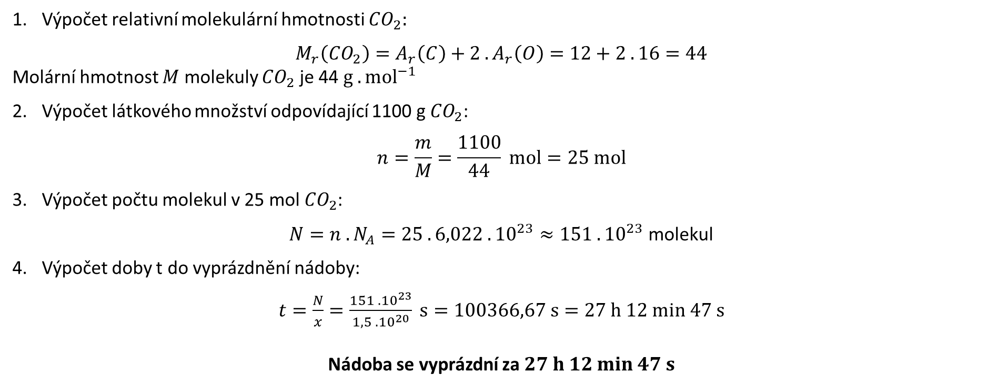
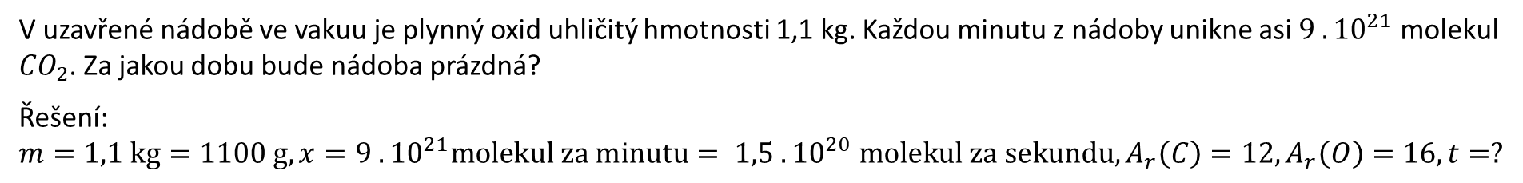
Příklad
V uzavřené nádobě ve vakuu je plynný oxid uhličitý hmotnosti 1,1 kg. Každou minutu z nádoby unikne asi ${9 . 10}^{21}$ molekul ${CO}_{2}$. Za jakou dobu bude nádoba prázdná?
Řešení:
$$m=1,1 kg=1100 g, x={9 . 10}^{21}molekul za minutu= {1,5 . 10}^{20} molekul za sekundu, A_{r}\left(C\right)=12, A_{r}\left(O\right)=16, t=?$$
Výpočet relativní molekulární hmotnosti ${CO}_{2}:$
$$M_{r}\left({CO}_{2}\right)=A_{r}\left(C\right)+2 .A_{r}\left(O\right)=12+2 . 16=44$$
Molární hmotnost $M$ molekuly ${CO}_{2}$ je 44 ${g . mol}^{−1}$
Výpočet látkového množství odpovídající 1100 g ${CO}_{2}$:
$$n=\frac{m}{M}=\frac{1100}{44} mol=25 mol$$
Výpočet počtu molekul v 25 mol ${CO}_{2}$:
$N=n . N_{A}=25 . 6,022 . {10}^{23}≈151 . {10}^{23}$molekul
Výpočet doby t do vyprázdnění nádoby:
$t=\frac{N}{x}=\frac{151 . {10}^{23}}{{1,5 . 10}^{20}} s=100366,67 s=27 h 12 min 47 s$
Nádoba se vyprázdní za $27 h 12 min 47 s$

Slide 18
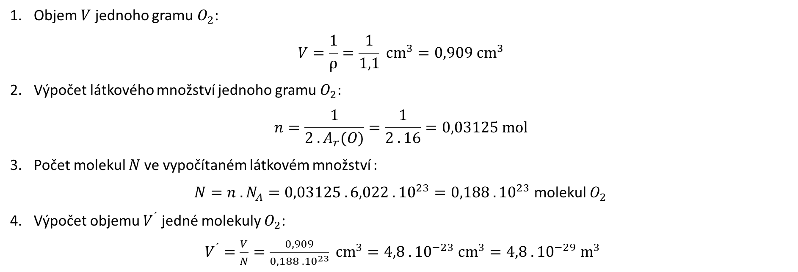

Příklad
Určete objem molekuly $O_{2}$ kapalného kyslíku. Hustota kapalného kyslíku je 1,1 ${g . cm}^{3}$.
Řešení:
$$ρ=1,1 {g . cm}^{−3}, A_{r}\left(O\right)=16, V=?$$
Objem $V$ jednoho gramu $O_{2}$:
$$V=\frac{1}{ρ}=\frac{1}{1,1} {cm}^{3}=0,909 cm^{3}$$
Výpočet látkového množství jednoho gramu $O_{2}$:
$$n=\frac{1}{2 . A_{r}(O)}=\frac{1}{2 . 16}=0,03125 mol$$
Počet molekul $N$ ve vypočítaném látkovém množství :
$N=n . N_{A}=0,03125 . 6,022 . {10}^{23}=0,188 . {10}^{23}$molekul $O_{2}$
Výpočet objemu $V^{´}$ jedné molekuly $O_{2}$:
$V^{´}=\frac{V}{N}=\frac{0,909}{0,188 . {10}^{23}} {cm}^{3}=4,8 . {10}^{−23} {cm}^{3}=4,8 . {10}^{−29} m^{3}$
Objem jedné molekuly kyslíku je $4,8 . {10}^{−29} m^{3}$

Slide 19
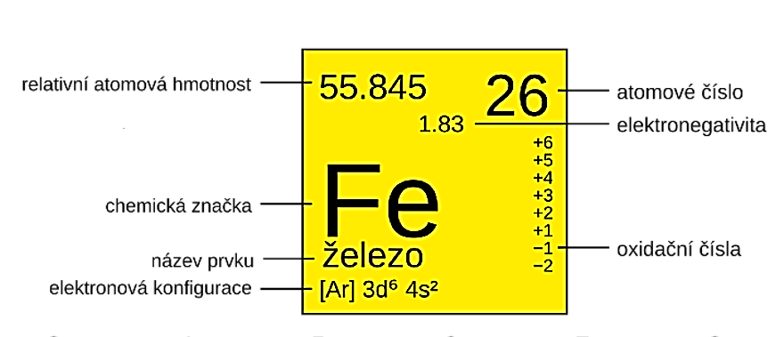
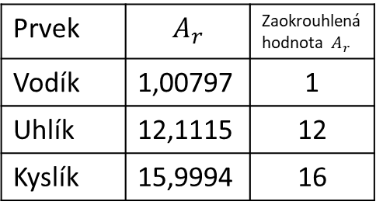
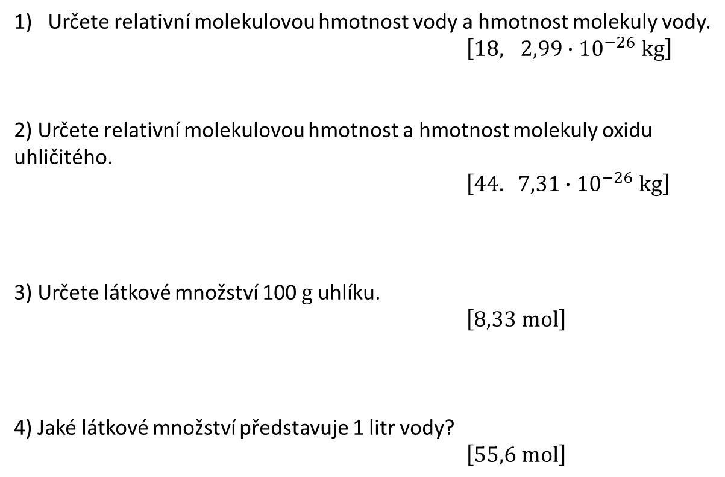
Příklady:
Určete relativní molekulovou hmotnost vody a hmotnost molekuly vody.
$\left[18, 2,99∙{10}^{−26} kg\right]$
2) Určete relativní molekulovou hmotnost a hmotnost molekuly oxidu uhličitého.
$\left[44. 7,31∙{10}^{−26} kg\right]$
3) Určete látkové množství 100 $g$ uhlíku.
$\left[8,33 mol\right]$
4) Jaké látkové množství představuje 1 litr vody?
$\left[55,6 mol\right]$
Relativní atomové hmotnosti
prvků v příkladech
Prvek | $$A_{r}$$ | Zaokrouhlená hodnota $A_{r}$
Vodík | 1,00797 | 1
Uhlík | 12,1115 | 12
Kyslík | 15,9994 | 16

Slide 20
Konec

Slide 21


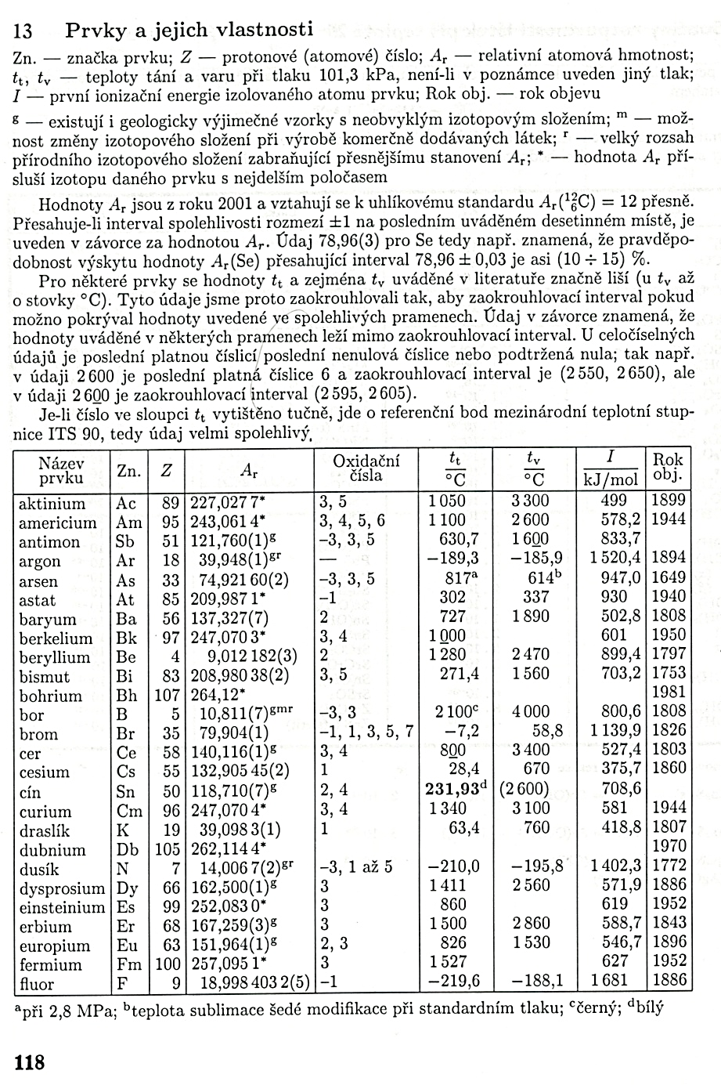
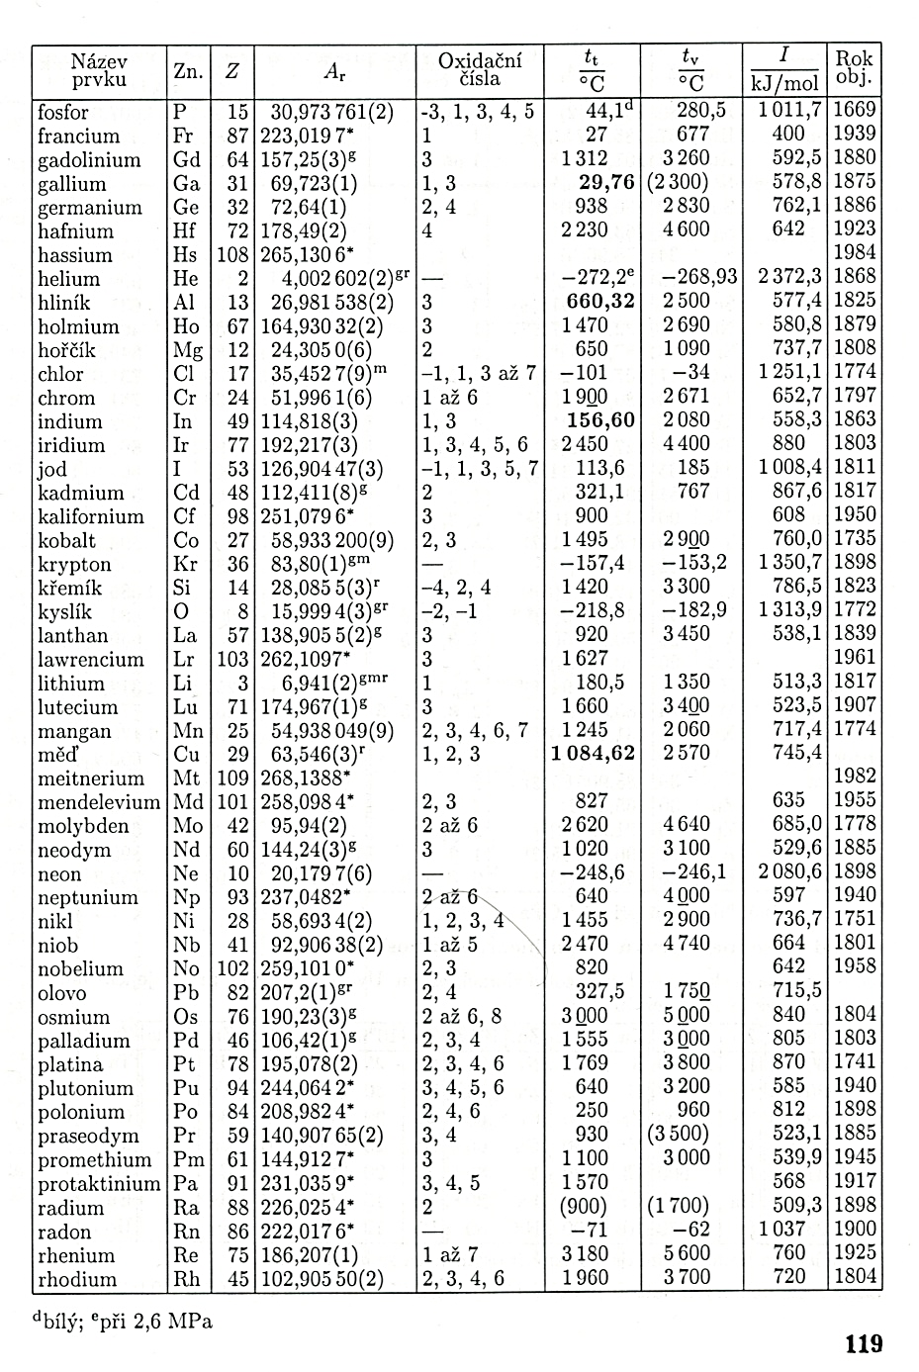
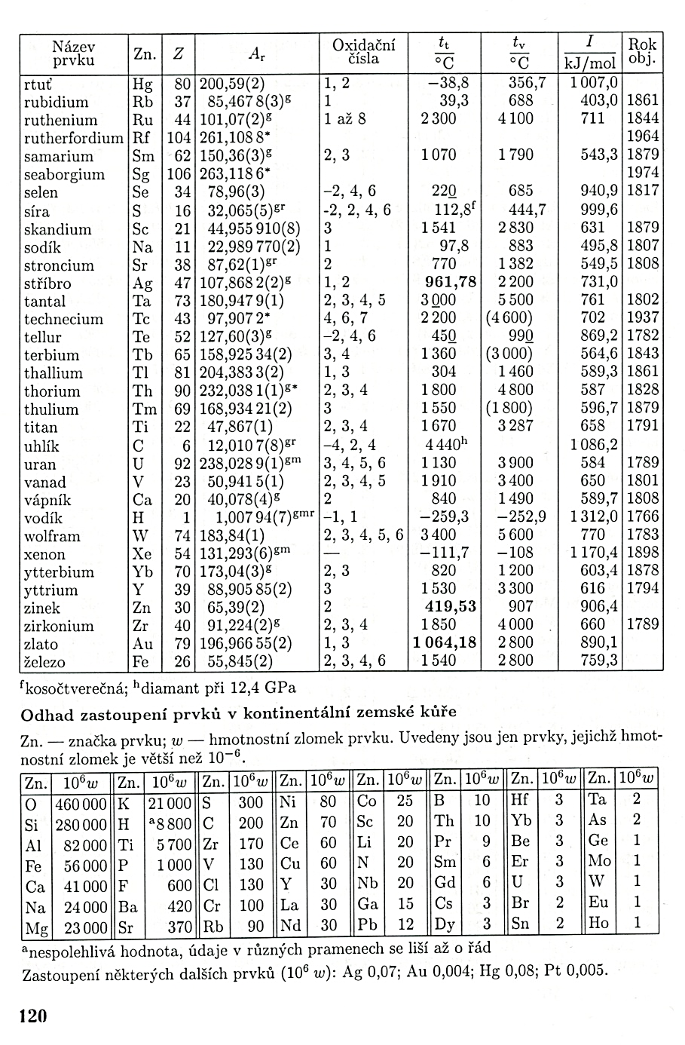

Slide 22


